Slide 1
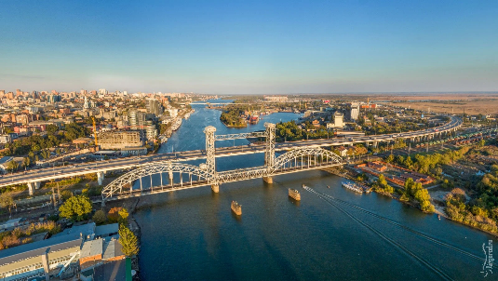
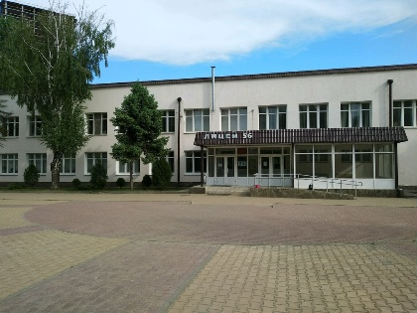
Нет в мире краше родины нашей

Slide 2
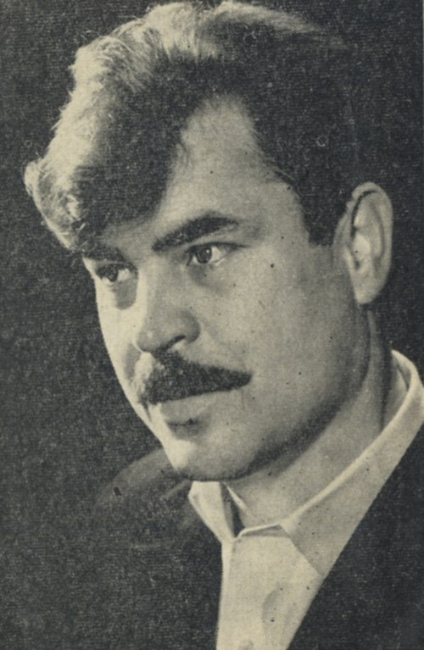
Борис Николаевич Куликов (1937-1993)

Slide 3
Ой, что-то засиделись мы, братцы

Slide 5
Донщина

Slide 6
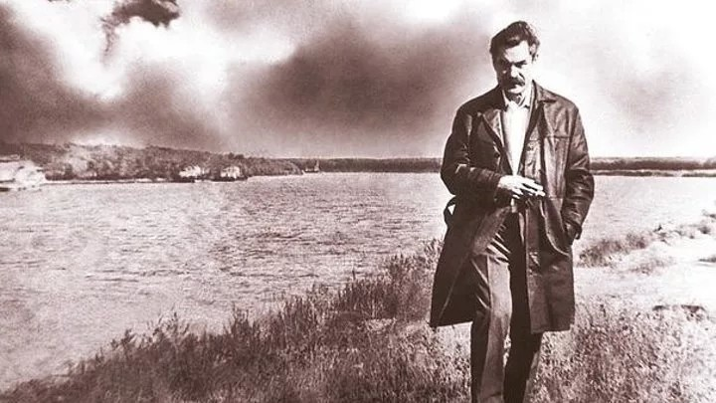
«…Я по - сыновьи кланяюсь тебе!» Б. Н. Куликов

Slide 7
Откуда я? С Дона! Где высь да простор…

